Slide 1
Fizičko projektovanje MongoDB baze podataka i optimizacija podataka
Marta Đorđević 1490

Slide 2
Sadržaj
NoSQL
MongoDB
Struktura MongoDB-a
Optimizacija podataka

Slide 3
NoSQL
NoSQL (Not Only SQL) baze podataka su tip sistema za upravljanje bazom podataka koji ne koristi tradicionalni SQL (Structured Query Language) za skladištenje i preuzimanje podataka
Dizajnirane su tako da rukuju velikim količinama nestruktuiranih ili polustruktuiranih podataka, kojima je teško upravljati tradicionalnim relacionim bazama podataka
Prednosti:
Fleksibilnost
Skalabilnost
Isplativost
Performanse
Pojednostavljuju razvoj aplikacija
Visoka dostupnost
Brzina
Nedostaci:
Nedostatak standardizacije
Nedostatak podrške za složene upite
Ne postoje sveobuhvatni industrijski standardi kao kod relacionih baza podataka

Slide 4
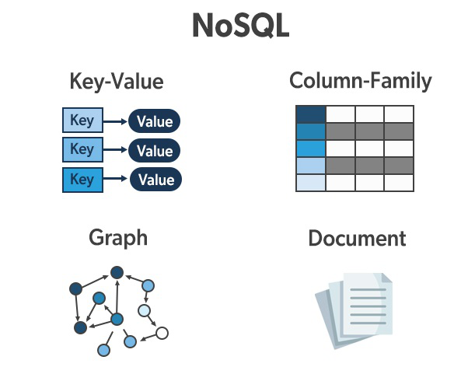
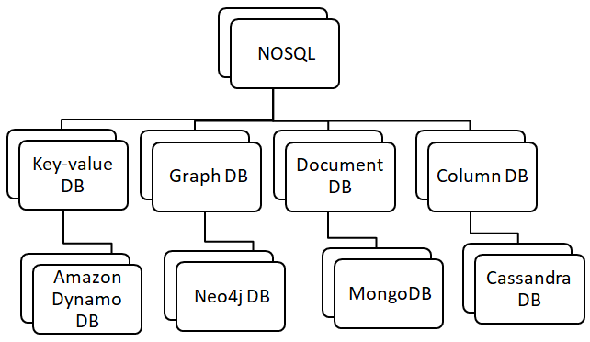
Tipovi NoSQL

Slide 5
Razlike između SQL-a i NoSQL-a
 | NoSQL | SQL
Model podataka | Različit, u zavisnoti od tipa NoSQL baze podataka | Tabele sa fiksiranim vrstama i kolonama
Šema | Fleksibilna | Nije fleksibilna
Integritet podataka | BASE | ACID
Skalabilnost | Horizontalno skaliranje | Vertikalno skaliranje
API | SQL nije obavezan | SQL obavezan
Transakcije | Podržava jednostavne | Podržava kompleksne
Promene u bazi podataka | Omogućava lake i česte promene u bazi podataka | Teško izvršava promene kada je baza definisana

Slide 6
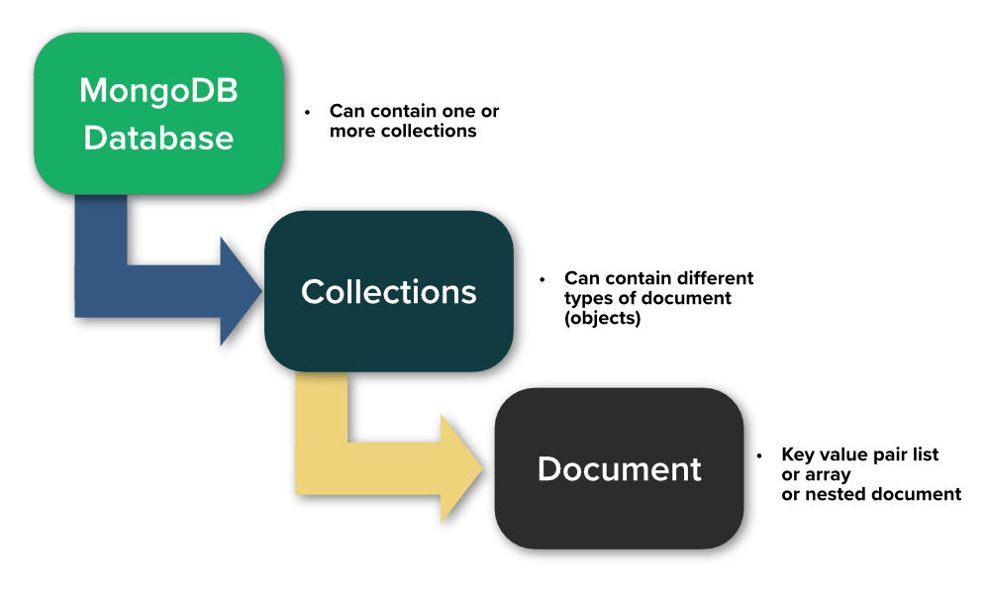
MongoDB
MongoDB je document-oriented NoSQL baza podataka koja se koristi za skladištenje i manipulaciju podacima velikog obima.
Za razliku od tradicionlanih relacionih baza podataka kod kojih se koriste tabele, MongoDB koristi kolekcije i dokumente i podaci se čuvaju u JSON (JavaScript Obejct Notation) formatu.
Dokumenti se sastoje od parova ključ/vrednost. Kolekcije sadrže grupe dokumenata i slične su tabelama relacionih baza podataka.
Svaki dokument može biti drugačiji, veličina i sadržaj polja mogu se razlikovati jedan od drugog.

Slide 7
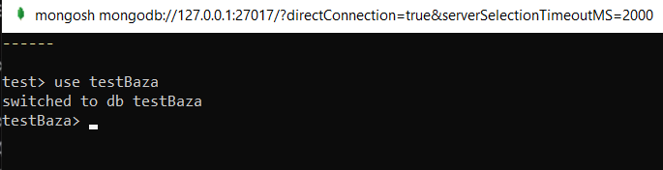
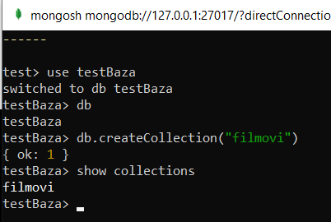
Struktura MongoDB-a
Baza podataka – može se nazvati fizičkim kontejnerom za podatke. Svaka baza podataka dobija svoj skup datoteka u sistemu datoteka
Kolekcija – ekvivalentno tabelama u bilo kom RDMS-u. Predstavlja skup dokumenata koji su grupisnai na osnovu nekih kriterijuma

Slide 8
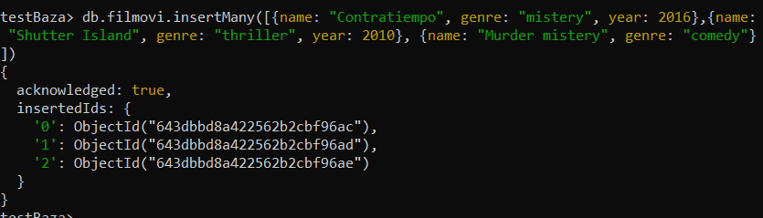
Struktura MongoDB-a
Dokument – predstavlja skup parova kjuč/vrednost. Dokumenti sadrže podatke koje želimo da sačuvamo u bazi podataka i oni su osnovna jedinica podataka u MongoDB-u
_id – predstavlja jedinstvenu vrednost u dokumentu i obavezno je

Slide 9
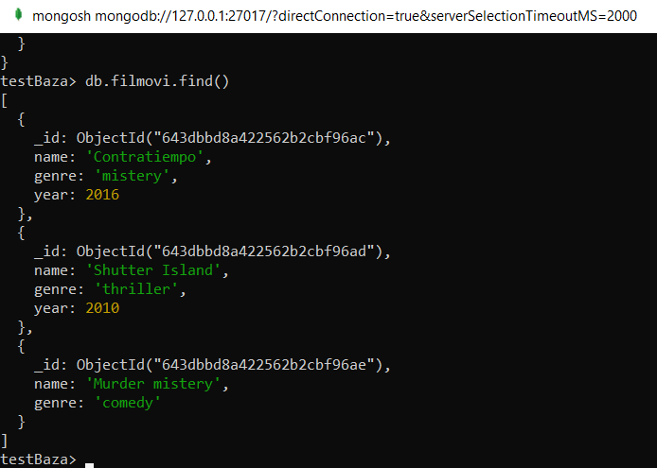
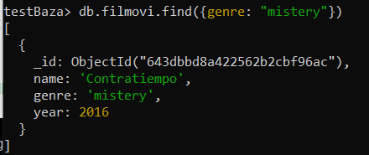
Struktura MongoDB-a
find() metoda se koristi za selektovanje dokumenata u kolekciji i vraćanje pokazivača na izabrane dokumente, jedan po jedan.

Slide 10
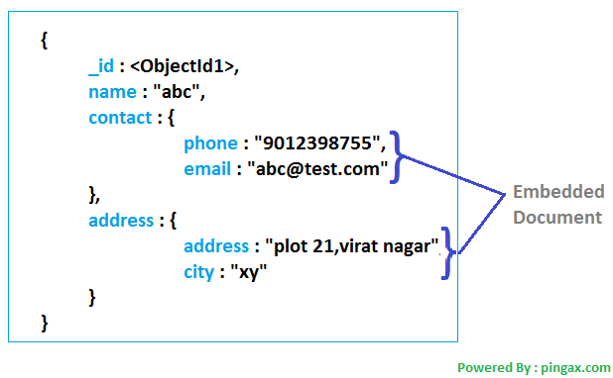
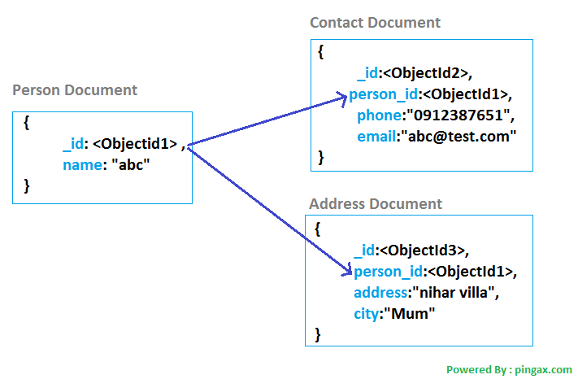
Modeli podataka
Embedded model - podrazumeva da se svi podaci koji su povezani nalaze u istom dokumentu
Normalizovani model - podaci različitih entiteta nalaze u različitim kolekcijama

Slide 11
Optimizacija podataka
Da bi se podaci efikasno zapamtili u MongoDB, treba primeniti odgovarajuće tehnike optimizacije podataka koje će biti navedene u nastavku:
Indeksi
GridFS
Mehanizam replikacije
Sharding
Map/Reduce
Agregacija

Slide 12
Indeksi
Indeks je struktura polja postoji u bazi podataka radi poboljšanja performansi upita.
U slučaju da se indeksi ne koriste, MongoDB mora skenirati sve dokumente kako bi proverio da li odgovaraju upitu.
Sa druge strane, ako indeksi postoje, ograničen je broj upita koje će MongoDB skenirati i ovim se performanse upita poboljšavaju.

Slide 13
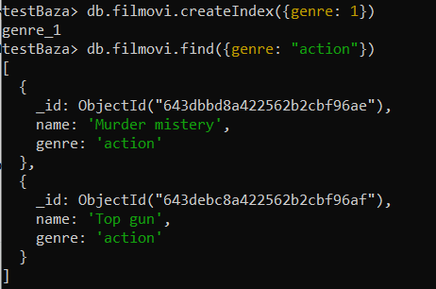
Indeksi
Podrazumevani _id indeks - MongoDB kreira jedinstveni indeks u polju _id prilikom kreiranja kolekcije i sprečava korisnike da ubace dva dokumenta sa istom vrednošću za polje _id

Slide 14

Indeksi
Kompozitni indeksi – MongoDB podržava indekse definisane na više polja, odnosno složene indekse.
Indeks sa više ključeva – MongoDB koristi indekse sa više ključeva za indeksiranje sadržaja uskladištenog u nizovima
Heširani indeksi – MongoDB obezbeđuje heširani tip indeksa, koji indeksira heš vrednost polja
Sparse indeksi – dozvoljavaju indeksiranje samo onih dokumenata koji imaju indeksirano polje

Slide 15
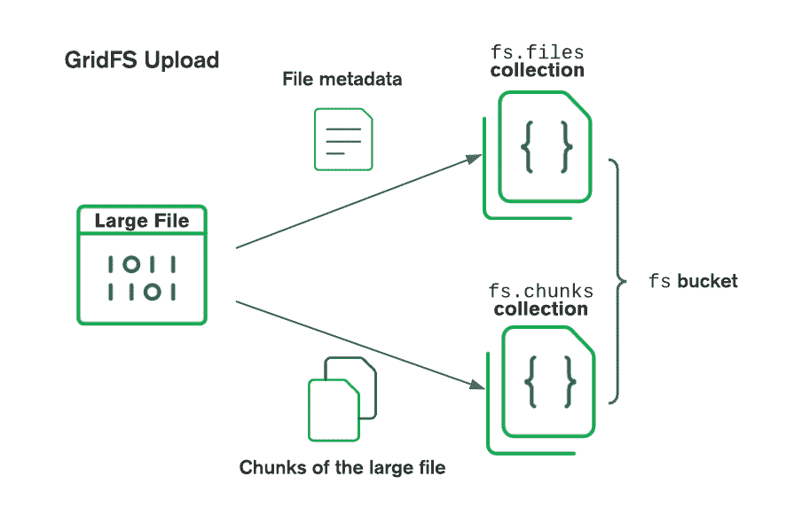
GridFS
Maksimalna veličina dokumenta koji MongoDB može da podrži je 16MB.
GridFS je specifikacija za čuvanje i preuzimanje datoteka koje premašuju ovo ograničenje veličine dokuemnta
On deli datoteke na delove i svaki deo čuva kao poseban dokument, a svaki deo je maksimalne veličine 255KB, osim poslednjeg koji je veličine koliko je potrebno
Podrazumevano koristi dve kolekcije fs.files koja skladišti metapodatke datoteke i fs.chunks koja sadrži delove dokumenta

Slide 16
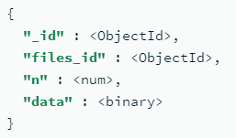
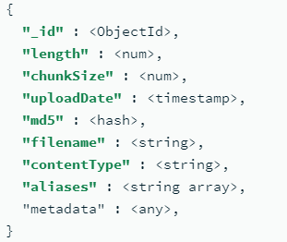
GridFS
Kolekcija chunks minimalno mora da poseduje sledeća polja:
Kolekcija files treba da poseduje sleća polja,od kojih su prvi 5 obavezna polja, a ostala su proizvoljna:

Slide 17
GridFS
GridFS treba koristiti u sledećim slučajevima:
Kada postojeći sistem datoteka ima ograničenje na broj datoteka koje se mogu uskladištiti u datom direktorijumu.
Kada se mora pristupiti samo delu sačuvanih informacila bez pregleda celog dokumenta.
Kada se distribuiraju datoteke i njihovi metapodaci preko geografski distribuiranih replika.

Slide 18
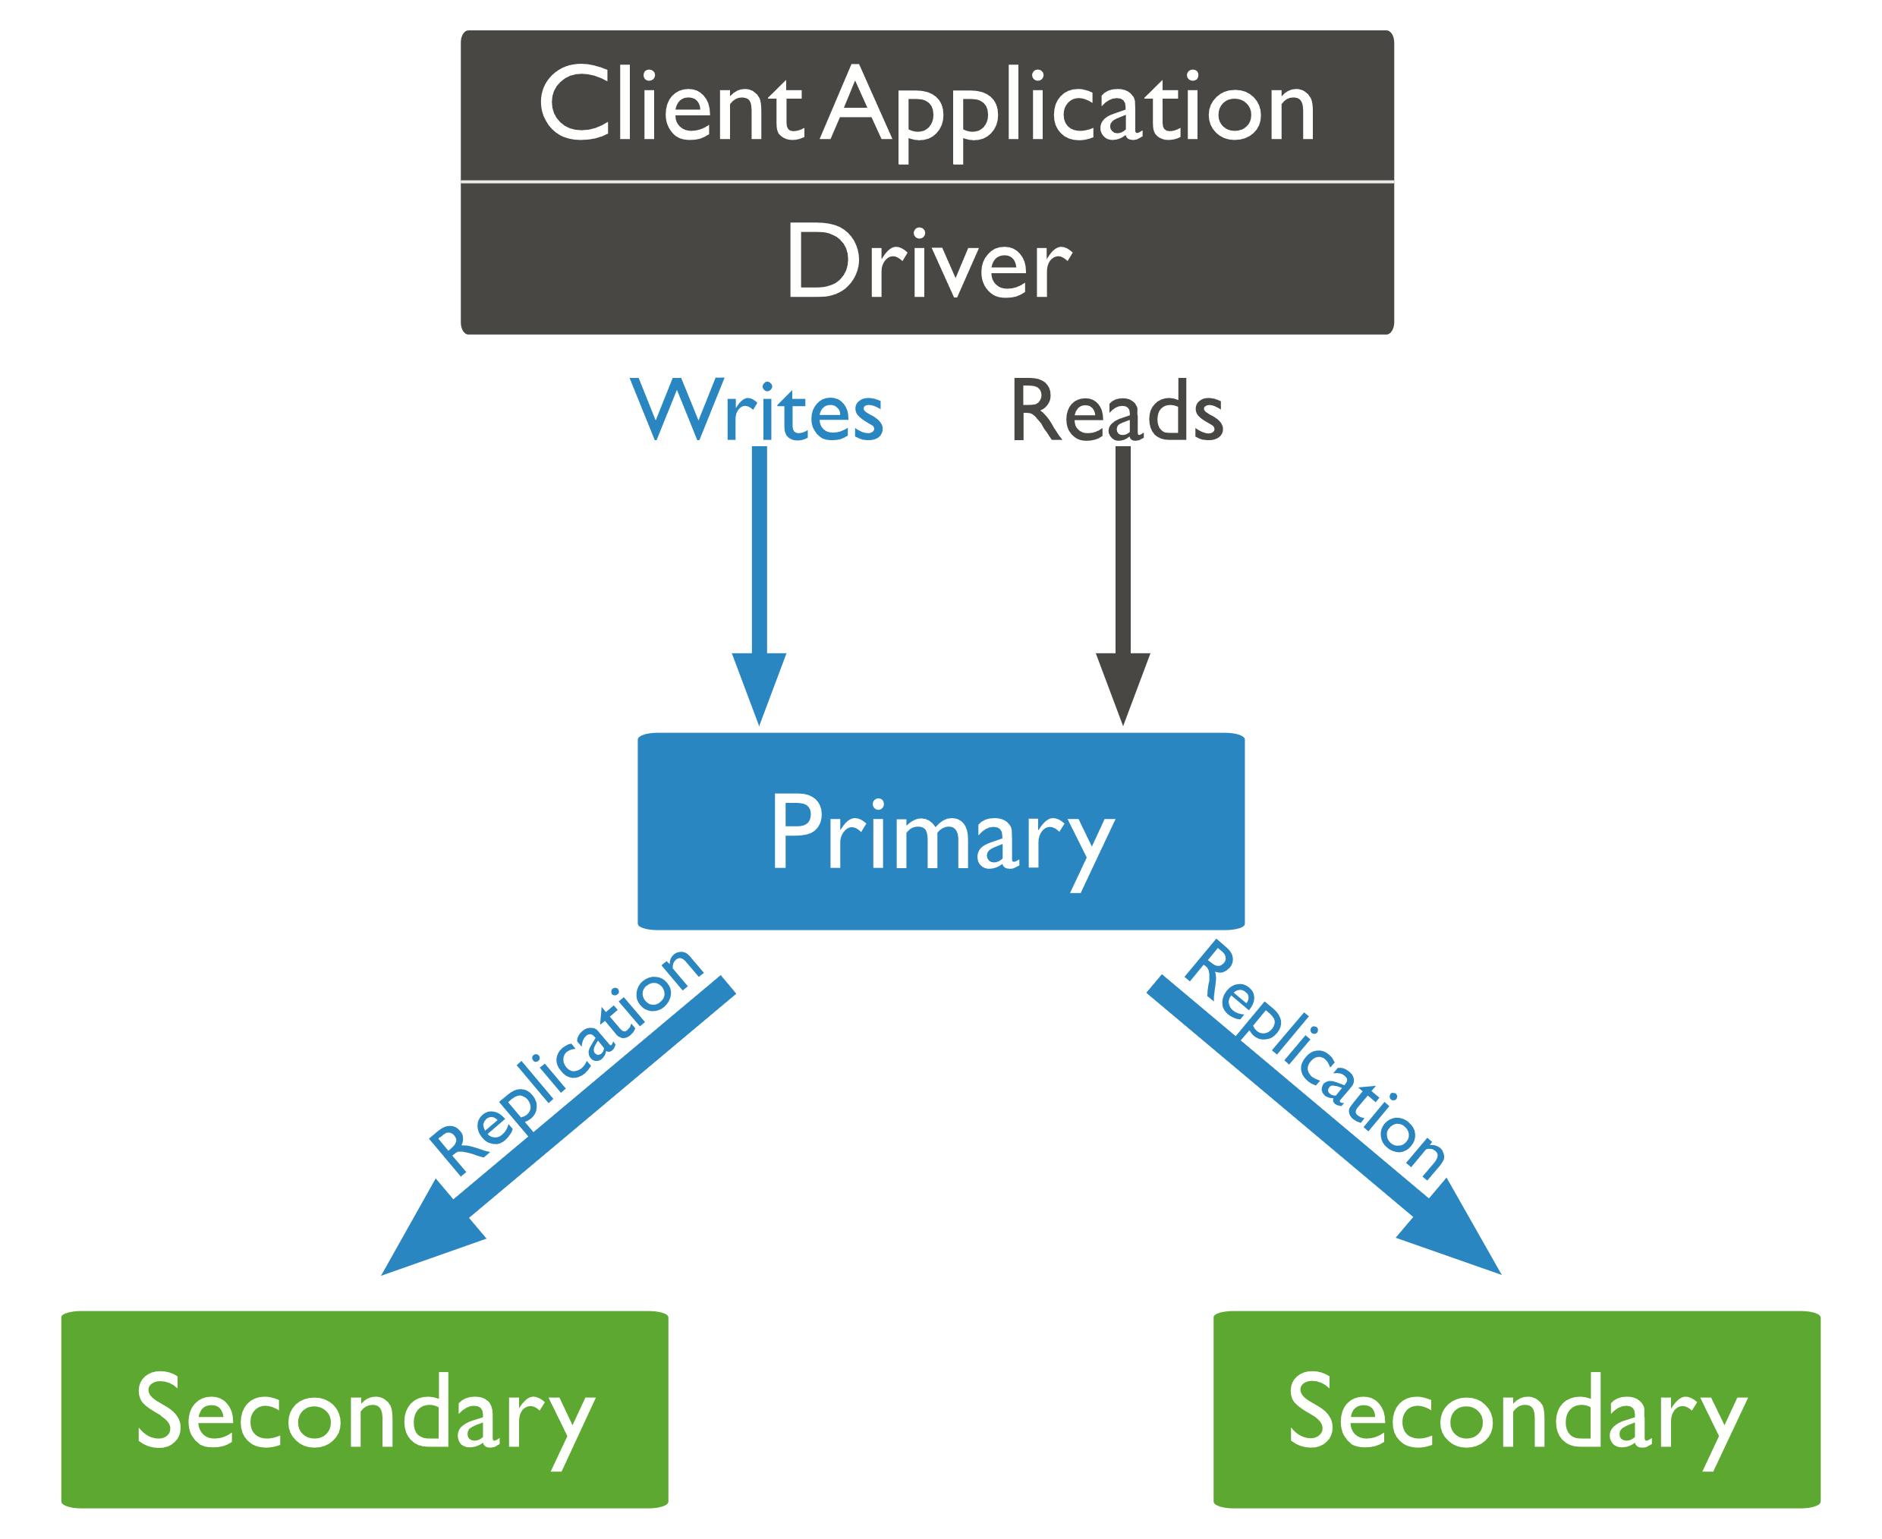
Mehanizam replikacije
MongoDB mehanizam replikacije omogućava sinhronizaciju podataka između većeg broja MongoDB instanci
Jedna instanca je primarna, a sve ostale su sekundarne.
Svi klijenti upisuju podatke u primarnu instancu, a podaci se nakon toga asinhrono sinhronizuju sa sekundarnim instancama
Replikacija obezbeđuje redundantnost i povećava dostupnost podataka kod čitanja.

Slide 19
Mehanizam replikacije
Razlozi zbog kojih je dobro koršćenje mehanizma replikacije:
Visoka dostupnost podataka
Automatski oporavak od kvara
Bolja zaštita od gubitka podataka

Slide 20
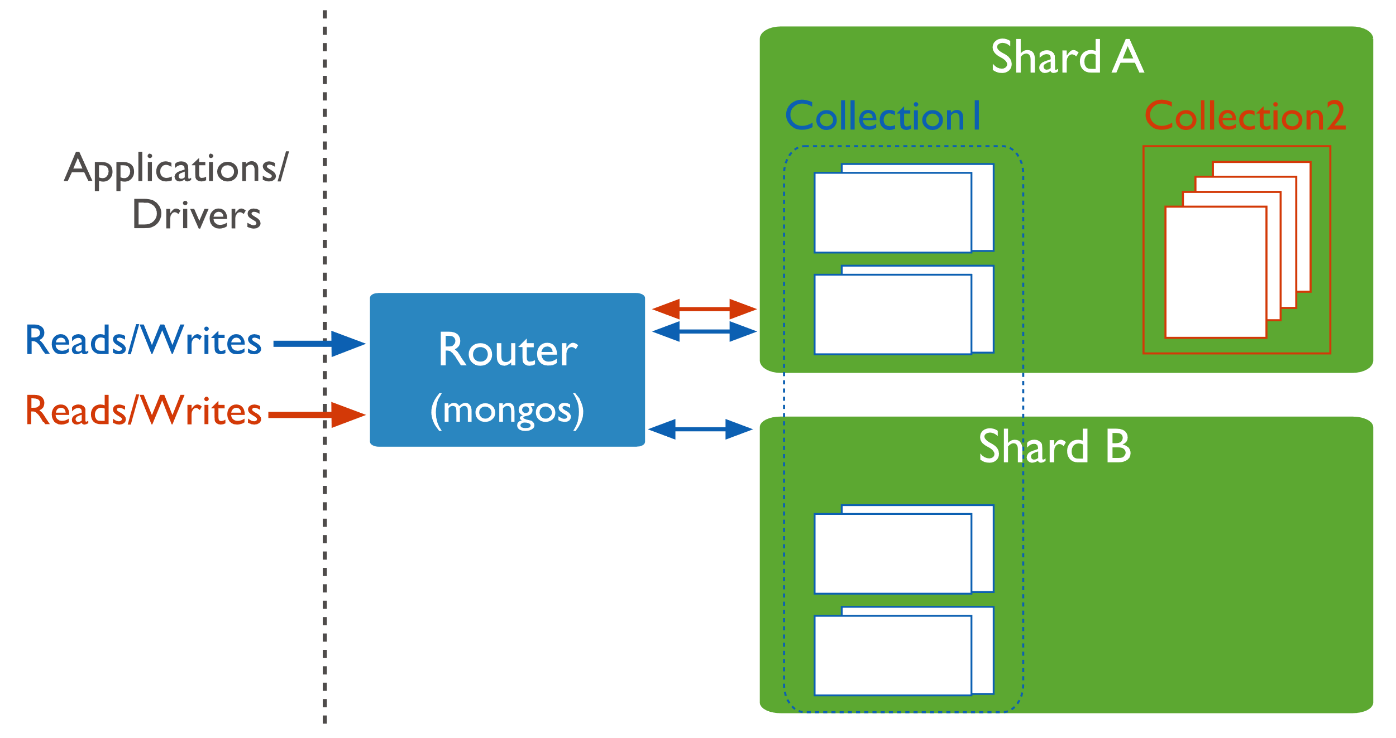
Sharding
Sharding mehanizam omogućava particionisanje kolekcije dokumenata i njihovu distribuciju na veći broj instanci (shards).
Njegov zadatak je da poveća kapacitet sistema.
Shard arhitektura:
Shard
Tri MongoDB servera
Veći broj mongos instanci

Slide 21
Map/Reduce
Map/Reduce je programski model za obradu velike količine podataka.
Glavna ideja je distribucija obrade na veći broj čvorova.
Pruža paralelnu obradu velike količine podataka koji se nalaze u bazi podataka ili file sistemu i obrada se vrši na distribuiranim čvorovima.
Odvija se u dva koraka: map i reduce.

Slide 22
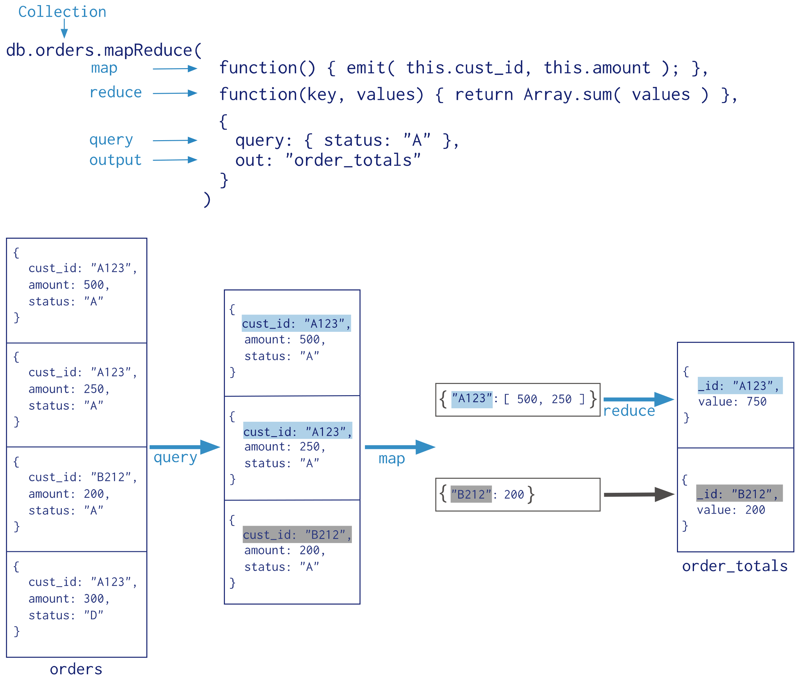
Map/Reduce

Slide 23
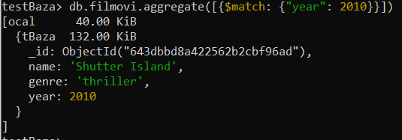
Agregacija
Proces koji se koristi za dobijanje rezultata na osnovu različitih operacija koje se primenjuju nad podacima.
Podržani operatori:
$project – određuje koja polja iz dokumenta će biti uključena u rezultat
$match – filtriranje dokuementa na osnovu zadatog uslova
$skip – preskače određeni broj dokumenata na početku kolekcije
$group – grupianje dokumenata
$sort – sortiranje dokumenata
$limit – definiše broj dokumenata koji će se obraditi
$unwid – transformisanje niza

Slide 24
Zaključak
Fizičko projektovanje MongoDB baze podataka ključno za postizanje optimalnih performansi i skalabilnosti.
Pored fizičkog projektovanja, podjednako bitnu ulogu ima i optimizacija podataka
Treba pažljivo obratiti pažnju na sve faktore, kao što su veličina dokumenata, količina podataka koji se čitaju i upisuju
Fizičko projektovanje MongoDB baze podataka i optimizacija podataka ključni su faktori za postizanje optimalnih perfomansi i povećanje efikasnosti.

Slide 25
HVALA NA PAŽNJI!

